Slide 1
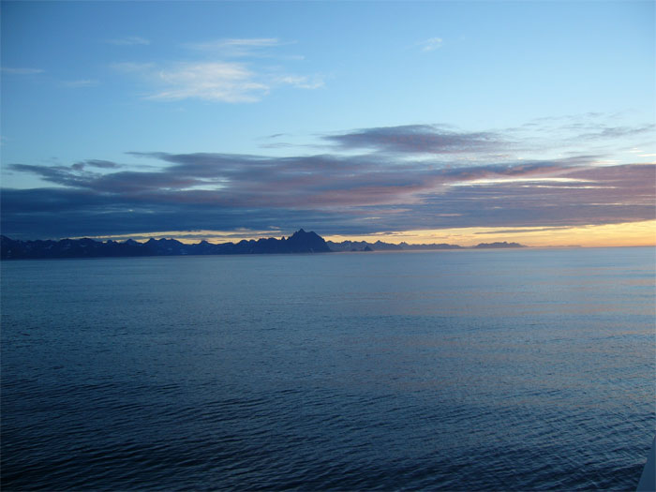

Slide 2
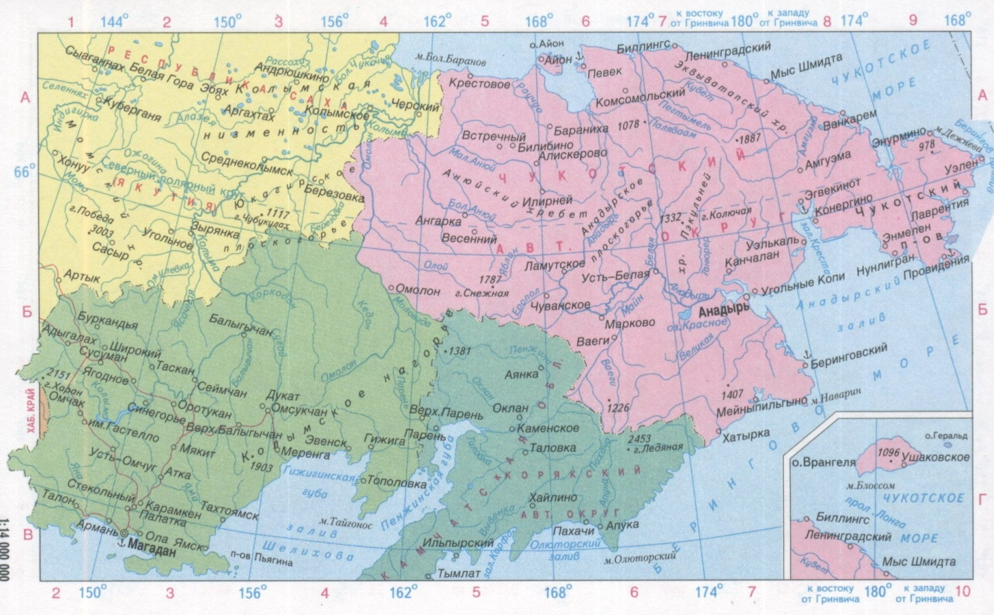
АНАДЫРСКИЙ ЗАЛИВ

Slide 3
НАУЧНО – ИССЛЕДОВАТЕЛЬСКОЕ СУДНО

Slide 4
КАШАЛОТ

Slide 5
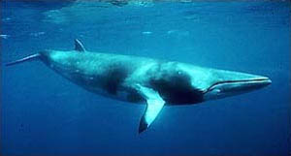
ТЕМА – ЭТО О ЧЕМ ТЕКСТ
ТЕМА: ЭТОТ ТЕКСТ О ТОМ, КАК МОЛОДОЙ КАШАЛОТ ПРИНЯЛ СУДНО ЗА СВОЕГО СОРОДИЧА И ВСЮ НОЧЬ ПЛЫЛ РЯДОМ С КОРАБЛЕМ.

Slide 6
ТИПОЛОГИЧЕСКАЯ СТРУКТУРА ТЕКСТА
1 АБЗАЦ – ОПИСАНИЕ ДВИЖЕНИЯ КОРАБЛЯ И РАССУЖДЕНИЕ ОБ ОСОБЕННОСТЯХ ДВИЖЕНИЯ СУДНА; ОПИСАНИЕ НОЧИ В МОРЕ И РАССУЖДЕНИЕ ОБ ОСОБЕННОСТЯХ СОСТОЯНИЯ ПРИРОДЫ
2 АБЗАЦ – ПОВЕСТВОВАНИЕ О ПОЯВЛЕНИИ ЧУДОВИЩА И СТОЛКНОВЕНИИ ЕГО С КОРАБЛЕМ И ОПИСАНИЕ ДВИЖЕНИЙ ЭТОГО ЧУДОВИЩА
3 АБЗАЦ – ОПИСАНИЕ ЗУБАСТОГО КИТА
4 АБЗАЦ – РАССУЖДЕНИЕ О ТОМ, ПОЧЕМУ КАШАЛОТ ТАК УПОРНО ПЛЫВЕТ ЗА КОРАБЛЕМ
5 АБЗАЦ – ПОВЕСТВОВАНИЕ О ПОСЛЕДУЮЩЕМ ПУТИ КАШАЛОТА И РАССУЖДЕНИЕ О ЕГО ДАЛЬНЕЙШЕЙ СУДЬБЕ

Slide 7
ТЕЗИСНЫЙ ПЛАН
1. Однажды ночью корабль с большим трудом пробирался малым ходом между льдинами.
2. Вдруг за бортом появилось какое-то чудовище.
3. Всю ночь за кораблем плыл и тяжко вздыхал кашалот – самый большой по размерам зубастый кит.
4. Наверное, молодой кашалот отстал от матери и принял судно за кита.
5. Молодой кит отправился искать экватор.

Slide 8
Счастливый кашалот на мелководье

Slide 9
ТЕЗИСНЫЙ ПЛАН
1. Однажды ночью корабль с большим трудом пробирался малым ходом между льдинами.
2. Вдруг за бортом появилось какое-то чудовище.
3. Всю ночь за кораблем плыл и тяжко вздыхал кашалот – самый большой по размерам зубастый кит.
4. Наверное, молодой кашалот отстал от матери и принял судно за кита.
5. Молодой кит отправился искать экватор.
6. Дальнейшая судьба китенка…

